Slide 1
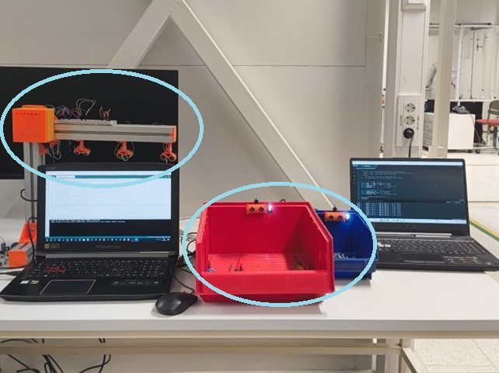
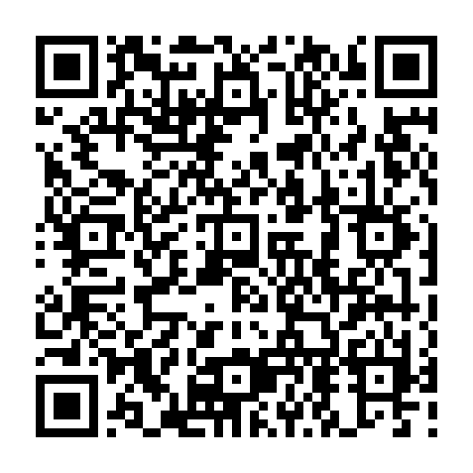



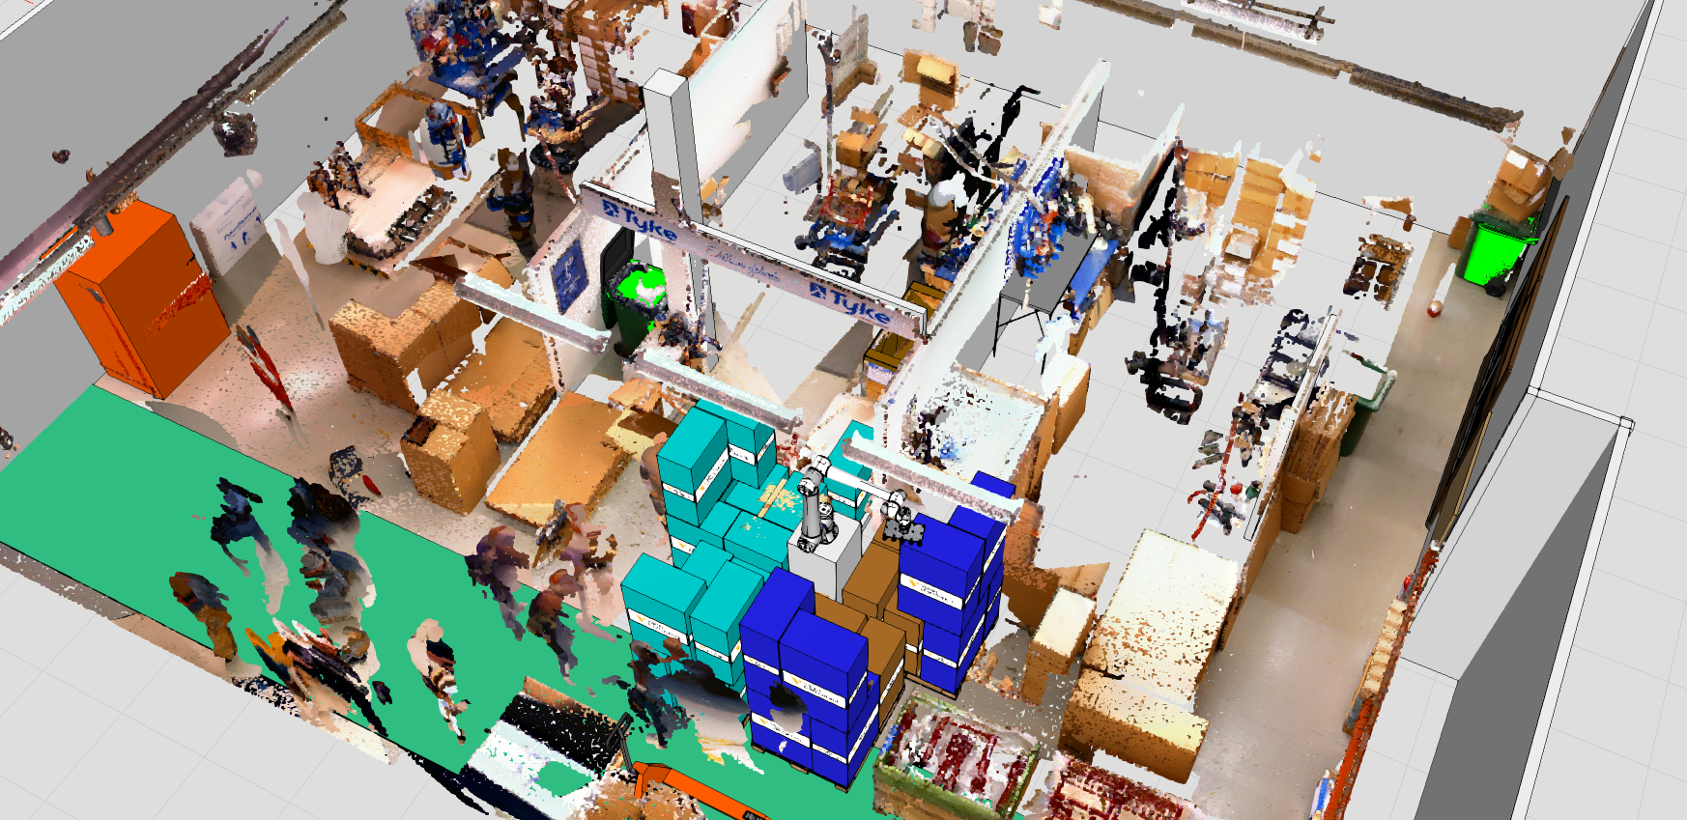
Case: Favorit Tuote
RoboAI-akatemian pakkaustyöjärjestelmät
Opiskelijat ratkaisivat pakkausvirheiden ongelman led-valoilla. Arduinolla toimiva ohjaus varmistaa oikeat komponentit.
{{More information, font size max. 25, length maximum of 5 rows.}}
Lue lisää

